Slide 1
06 TestNG基础使用

Slide 2
本章大纲
6.1 TestNG 介绍
6.2 TestNG的常用注解
6.3 testng.xml
6.4 数据提供者
6.5 断言
6.6 编写测试用例的步骤
Notes:
断言 判断结果对不对

Slide 3
TestNG介绍
TestNG（Test Next Generation），顾名思义，下一代的测试框架。它借鉴了JUnit和Nuit框架的优秀设计思想，引入更易用和更强大的功能。它是基于J2SE5.0的注解特性的而构建的轻量级的单元测试框架结构。
TestNG比JUnit更强大，提供了更多的扩展功能，消除了一些老式框架的限制，让程序员通过注解 、分组、序列和参数化等多种方式组织和执行自动化测试脚本。
官网：http://testng.org/doc/index.html
Notes:
断言 判断结果对不对

Slide 4
TestNG的特点
支持注解
TestNG使用Java和面向对象的功能
支持综合类测试
独立的编译时测试代码和运行时配置/数据信息
支持依赖测试方法，并行测试，负载测试，局部故障
灵活的插件API
支持多线程测试

Slide 5
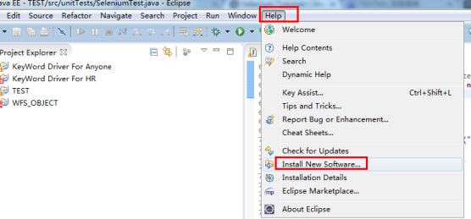
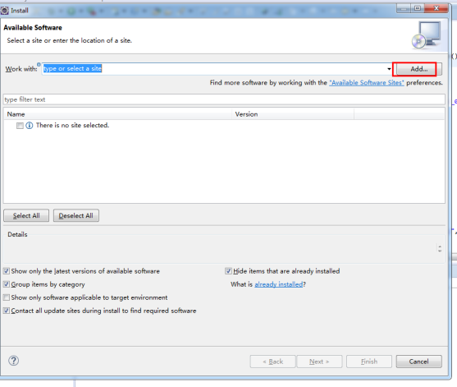
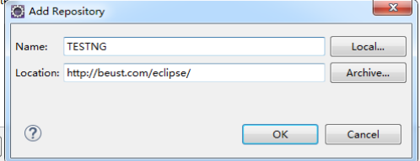
安装TestNG
Notes:
断言 判断结果对不对

Slide 6
本章大纲
6.1 TestNG 介绍
6.2 TestNG的常用注解
6.3 testng.xml
6.4 数据提供者
6.5 断言
6.6 编写测试用例的步骤
Notes:
断言 判断结果对不对

Slide 7
TestNG的常用注解
Annotations | 含义
@Test | 此注解的方法会被认为是一个测试方法，即一个测试用例
@BeforeMethod | 被注释的方法将在每一个测试用例调用前运行
@AfterMethod | 被注释的方法将在每一个测试用例调用后运行
@BeforeClass | 被注释的方法将在当前类的第一个测试用例调用前运行
@AfterClass | 被注释的方法将在当前类的所有测试用例调用后运行
@BeforeSuite | 被注释的方法将在当前测试集合（suite）任一测试用例运行前运行
@AfterSuite | 被注释的方法将在当前测试集合（suite）所有测试用例运行后运行
@BeforeTest | 被注释的方法将在Test中第一测试用例开始运行前运行
@AfterTest | 被注释的方法将在在Test中所有测试用例运行后运行
@BeforeGroups | 被注释的方法将在分组测试用例的任一的测试用例前执行
@AfterGroups | 被注释的方法将在分组测试用例的所有的测试用例后执行

Slide 8
TestNG的常用注解
注意：
1、TestNG执行测试方法之前，会重新实例化测试类，即执行构造方法
2、如果继承父类，会先执行父类的构造方法
3、会执行父类的BeforeClass

Slide 9
测试方法的执行顺序
一个类里面可能存在多个测试方法(被@Test注解的方法)，默认测试方法的执行顺序是按照方法名的字典序(ascii)升序排序执行的。

Slide 10
测试方法的执行顺序
使用priority指定执行顺序(默认值为0)，数值越小，越靠前执行
@Test(priority = 0)
public void testMethod3() { }
@Test(priority = 1)
public void testMethod2() { }
@Test(priority = 2)
public void testMethod1() { }
这样指定以后，将按照testMethod1、testMethod2、testMethod3顺序执行

Slide 11
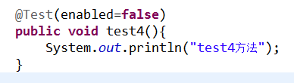
跳过某个测试方法
使用参数enabled=false来跳过某测试方法

Slide 12
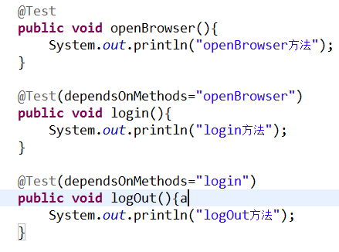
依赖测试
某个测试用例被执行之后才执行其他测试用例，此测试场景运行需求称为依赖测试。通过参数dependsOnMethods依赖测试，可在不同测试方法间共享数据和程序状态。

Slide 13
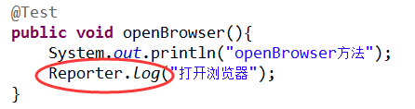
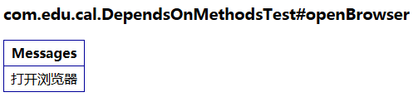
测试报告中的自定义日志
TestNG提供了日志的功能，在测试过程中可以通过自定义的方式记录测试脚本的运行信息

Slide 14
本章大纲
6.1 TestNG 介绍
6.2 TestNG的常用注解
6.3 testng.xml
6.4 数据提供者
6.5 断言
6.6 编写测试用例的步骤
Notes:
断言 判断结果对不对

Slide 15
testng.xml
TestNG的用例组织结构：
Test Suite由一个或者多个Test组成
Test由一个或多个测试class组成
一个测试class由一个或多个测试方法组成

Slide 16
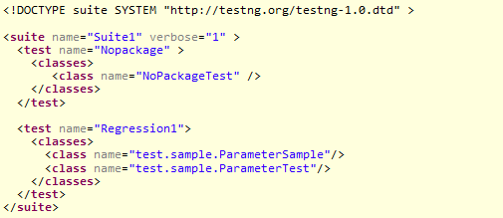
testng.xml

Slide 17
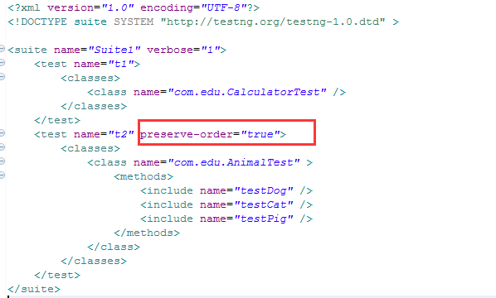
testng.xml-执行顺序
当preserve-order=“true”是，可以保证节点下面的方法是按顺序执行的。

Slide 18
parallel的取值
1.parallel="methods"
TestNG 会在不同的线程中运行测试方法，除非那些互相依赖的方法。那些相互依赖的方法会运行在同一个线程中，并且遵照其执行顺序。
2.parallel="tests"
不同test 下的用例可以在不同的线程执行，相同test tag下的用例只能在同一个线程中执行。
3.parallel="classes"
不同class 下的用例可以在不同的线程执行，相同class 下的用例只能在同一个线程中执行。
Notes:
如何并行地执行测试方法
TestNG为我们提供了多种方式来实现并行测试，其中一种就是每一个独立的线程分别执行各自的测试方法
同一个测试组件（test execution）中的各个测试类将会在独立的线程中并行地执行

Slide 19
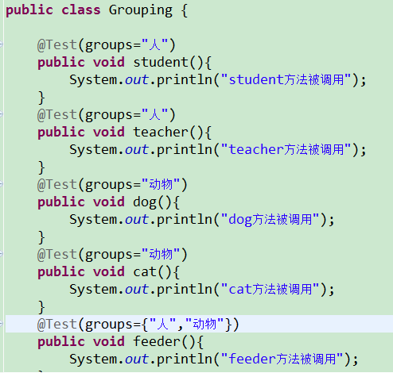
测试用例的分组
@Test(groups=“分组名")
例如：

Slide 20

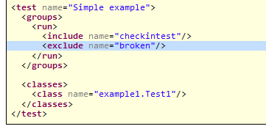
测试用例的分组
@Test(groups=“分组名")
例如：

Slide 21

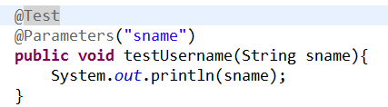
TestNG参数化
@Parameters( “参数1”, “参数2” ),必须从testng.xml启动运行

Slide 22
测试方法的执行顺序
xml里面使用<include>指定需要执行的方法和顺序
比如:
<!DOCTYPE suite SYSTEM "http://testng.org/testng-1.0.dtd">
<suite name="Preserve order test runs">
<test name="Regression 1" preserve-order="true">
<classes>
<class name="com.pack.preserve.ClassOne">
<methods>
<include name="B" />
<include name="A" />
</methods>
</class>
</classes>
</test>
</suite>
如上配置，ClassOne会执行两个测试方法，先执行B，然后执行A。

Slide 23
本章大纲
6.1 TestNG 介绍
6.2 TestNG的常用注解
6.3 testng.xml
6.4 数据提供者
6.5 断言
6.6 编写测试用例的步骤
Notes:
断言 判断结果对不对

Slide 24
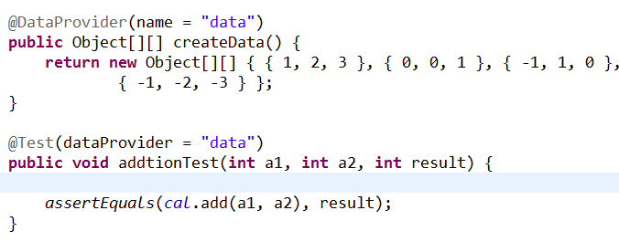
TestNG数据提供者

Slide 25
本章大纲
6.1 TestNG 介绍
6.2 TestNG的常用注解
6.3 testng.xml
6.4 数据提供者
6.5 断言
6.6 编写测试用例的步骤
Notes:
断言 判断结果对不对

Slide 26
断言
assertEquals(a,b) | 测试a是否等于b
assertNotEquals(a, b) | 测试a是否不等于b
assertFalse(a) | 测试a是否为false
assertTrue(a) | 测试a是否为true
assertNull(a) | 测试a是否为null
assertNotNull(a) | 测试a是否非空
assertSame(a, b) | 测试a和b是否都引用同一个对象
assertNotSame(a, b) | 测试a和b是否没有都引用同一个对象
Notes:
TestNG中提供了多个33个assertEquals（）方法，主要是匹配不同的数据类型和集合类操作。

Slide 27
SoftAssert（软断言）
SoftAssert的特点 1） 如果一个断言失败，会继续执行这个断言下的其他语句或者断言 2） 也就是一个用例有多个断言，失败了其中一个，不影响其他断言的运行 3） 不要忘记调用assertAll()在该用例的最后一个断言后面 4） 软断言的类，叫SoftAssert.java，这个类是需要创建实例对象，才能调用相关实例方法进行软断言

Slide 28
本章大纲
6.1 TestNG 介绍
6.2 TestNG的常用注解
6.3 testng.xml
6.4 数据提供者
6.5 断言
6.6 编写测试用例的步骤
Notes:
断言 判断结果对不对

Slide 29
编写测试用例的步骤
编写测试代码逻辑
插入TestNG注解标签
配置TestNG.xml文件，设定测试类、测试方法、测试分组的执行信息。
执行TestNG查看测试报告

Slide 30
注意：自动化测试规范
测试类放在test包中，独立存放
测试类名用XXXTest结尾
3. 测试方法用testMethod命名

